Slide 1
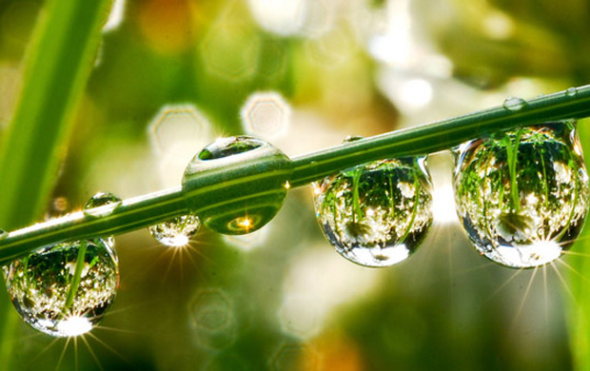
«Испарение воды
листьями»
Подготовила:
Касаткина Оксана Николаевна
педагог дополнительного образования
МБУ ДО «Станция юных натуралистов»

Slide 2
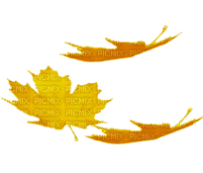
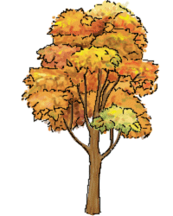
Рефлексия

Slide 3
Интерактивная игра
«Кто хочет стать ботаником»

Slide 4
Правила игры
50 / 50
Звонок другу

Slide 5
1 ТУР
Обмен веществ растений

Slide 6
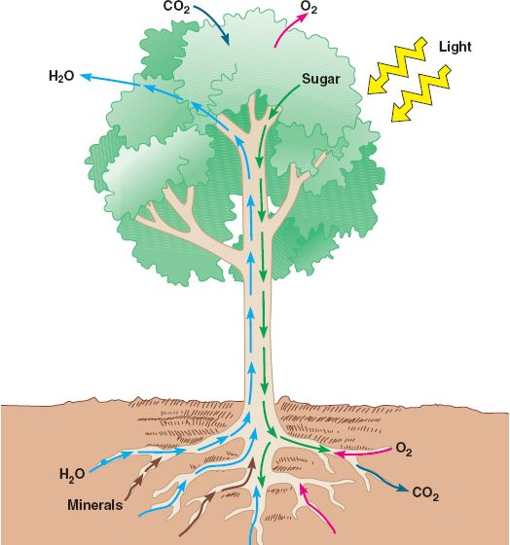
Первым при прорастании семени появляется корень:
1. Главный
3. Придаточный
2. Боковой
4. Главный и боковой

Slide 7
Мочковатая корневая система характерна для растений :
1. Ржи и лопуха
3. Лопуха и одуванчика
4. Одуванчика
и подорожника
2. Пшеницы и ржи

Slide 8
Стержневая корневая система характерна для растений :
Одуванчика
и подорожника
3. Все ответы верны
4. Лопуха и одуванчика
2. Подорожника
и лопуха

Slide 9
2 ТУР
Фотосинтез – основа жизни

Slide 10
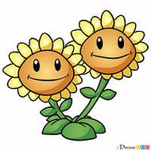
Как доказать, что органические вещества в листьях растений образуются в процессе фотосинтеза только на свету:
Поставить растение на свет, а затем с помощью йодной пробы определить содержание в нем крахмала
3. Поставить растение в темное место и проверить содержание в нем крахмала йодной пробой
2. Одно растение надо поставить на свет, а другое в темное помещение. Затем проверить йодной пробой содержание крахмала в растениях
4. Срезать лист у любого растения в природе и с помощью йодной пробы определить наличие в нем крахмала

Slide 11
Что произойдет с растением картофеля, листья которого объел колорадский жук:
Не образует клубни
3. Начнет лучше куститься
2. Погибнет
4. Ничего не произойдет

Slide 12
Какие вещества образуются в процессе фотосинтеза:
Кислород и сахар
3. Углекислый газ и вода
2. Кислород и вода
4. Сахар и вода

Slide 13
3 ТУР
Дыхание растений

Slide 14

Что растение выделяет при дыхании:
Кислород
3. Углекислый газ
2. Водород
4. Азот

Slide 15
Основные органические вещества, участвующие в процессе дыхания:
Жиры
3. Минеральные соли
2. Белки
4. Углеводы

Slide 16
В результате какого процесса растение выделяет воду:
Дыхание
3. Питание
2. Фотосинтез
4. Размножение

Slide 17
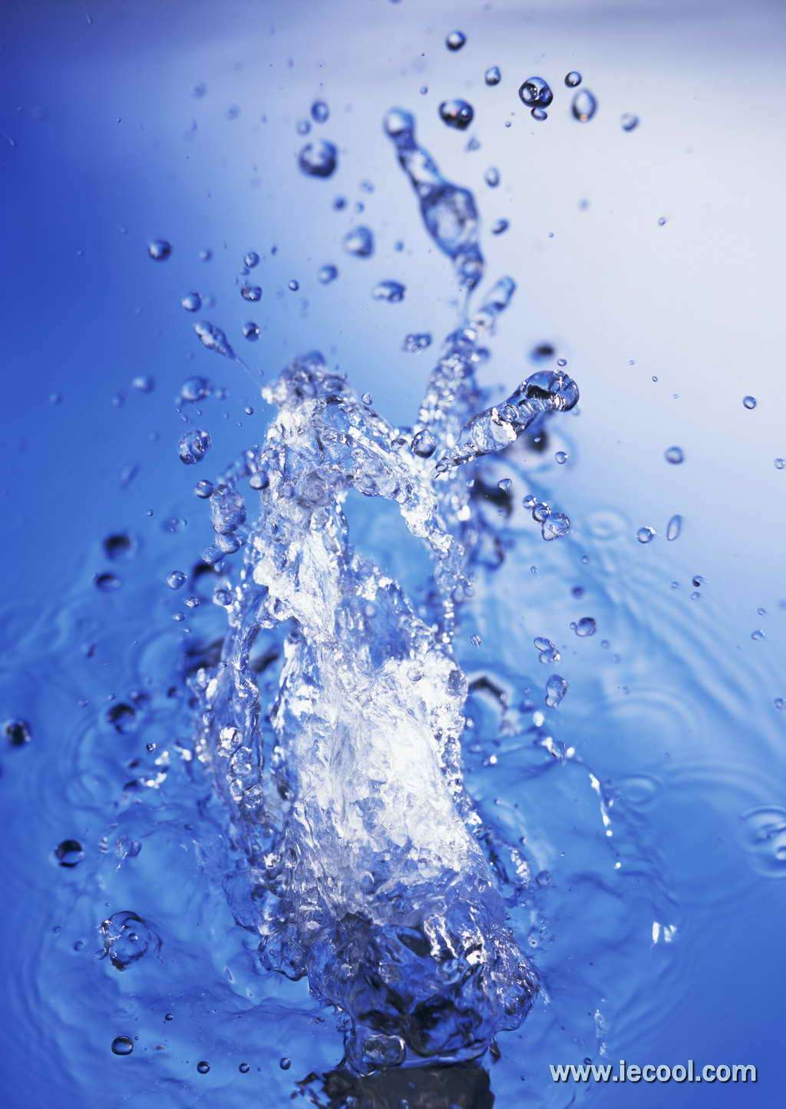
Что такое вода? Это струйка из крана,
Это волны и шторм на морях-океанах.
В запотевшей бутылке напиток в руке,
И в ключе, и в колодце, и в ручейке.
Да, бывает вода в состоянии разном.
В жидком, твердом она. Даже в газообразном.
Мы не видим ее или не замечаем.
Но, когда ее нет, тяжело ощущаем.
С.Олегова

Slide 18
Тема занятия: «Испарение воды листьями»
Цель: формирование представлений учащихся о процессах, которые происходят в растении.
Задачи: знакомить учащихся с одной их функций листа – испарение воды.
Расширять знания учащихся о строении и значении листа для всего растения.
Воспитывать бережное отношение к растениям, желание заботиться о них.

Slide 19
Значение воды в жизни растений
вода обеспечивает передвижение питательных и минеральных веществ по растению;
вода обеспечивает растению упругость;
вода влияет также на качество прорастания семян растений и т.д.
не накопив достаточного количества запасных питательных веществ, в суровую зиму растение подмерзает.

Slide 20
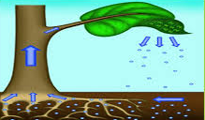

Slide 21
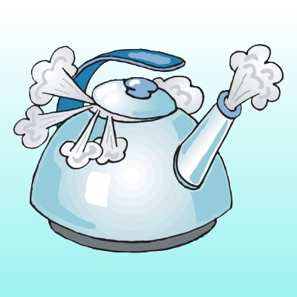
Испарение – это процесс перехода жидкой воды в газообразную

Slide 22
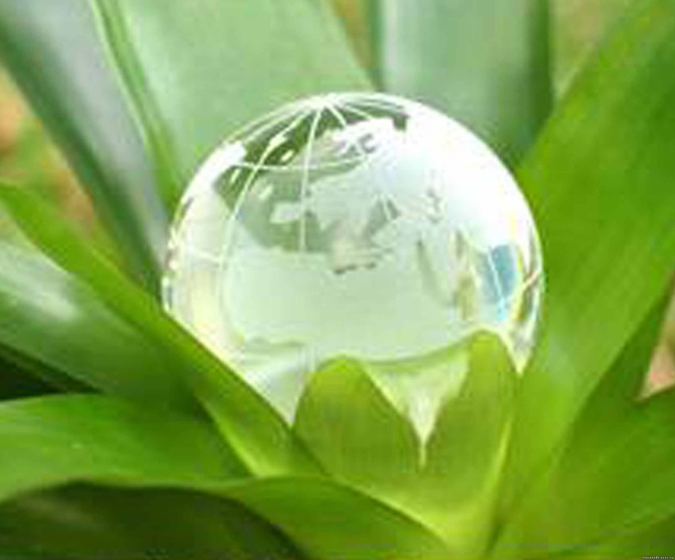
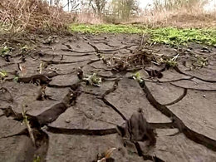
В любом живом растении содержится около 80% воды.
Если растению не хватает воды, то растение замедляет рост, а без воды совсем, как вы знаете, листья у него вянут, растение погибает.

Slide 23
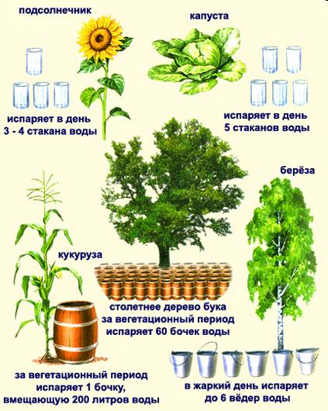

Slide 24
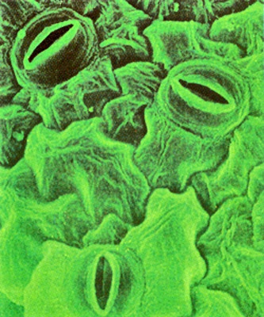
Устьице
Замыкающие клетки
Устьичная щель
Функция: газообмен

Slide 25
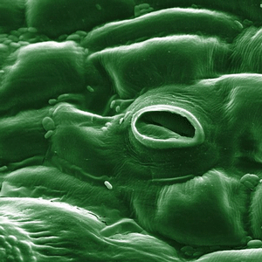
Устьице листа томата под электронным микроскопом

Slide 26
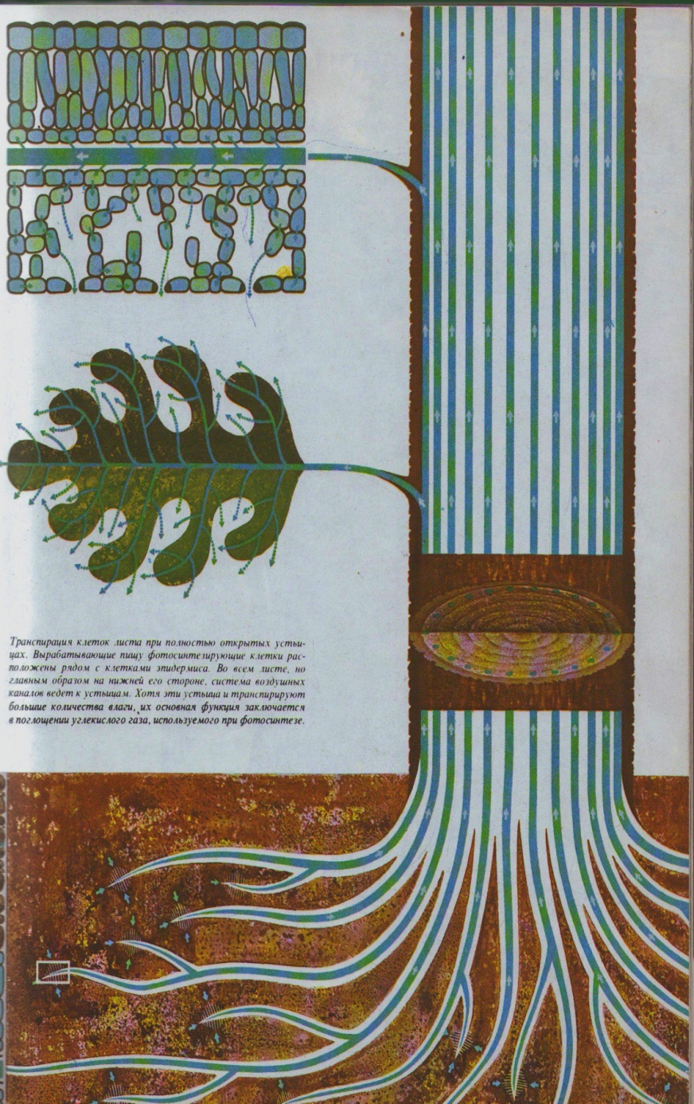
Значение испарения
Способствует передвижению воды в растении.
Предохраняет листья от перегрева
оказывает большое влияние на климат

Slide 27
Опыт
«Для чего растению нужно испарение»
Намочите водой одну руку.
Что вы почувствовали?
Какой руке холоднее?
Вывод ?

Slide 28
Факторы, влияющие на испарение воды растениями
температура
влажность
Состояние устьиц
Время суток

Slide 29

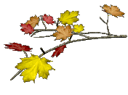
Физкультминутка
Ветер тихо клен качает,
Вправо, влево наклоняет:
Раз – наклон,
Два – наклон
Зашумел листвою клен.

Slide 30
Опыт № 1
Полейте растение отстоянной водой и одну веточку этого растения поместите в прозрачный стакан
Накройте его полотенцем
На следующем занятии проверьте, что произойдет в стакане.

Slide 31
Опыт № 2
Нам понадобится три прозрачных стана с водой
Уровень воды в них отметьте маркером.
Первый стакан оставьте с водой
Во второй стакан с водой добавьте масло
В третий добавьте масло и поставьте веточку бальзамина
На следующем занятии проверьте, как изменился уровень воды в стаканах и почему это произошло.

Slide 32
Опыт № 3
Нам понадобится стакан с водой, масло, веточка бальзамина и весы.
Поставьте веточку в стакан с водой
Налейте на поверхность масла
Взвесьте стакан с водой
Показатели запишите
На следующем занятии сделайте повторное взвешивание и проверьте, сколько воды испарилось через листья такой маленькой веточки за такой промежуток времени.

Slide 33

Экологическое задание
У Маши в доме росло очень много комнатных растений. Мама Маши занималась разведением цветов и постоянно за ними ухаживала: поливала, опрыскивала, мыла, протирала листочки. Однажды мама заболела и не смогла столько внимания уделять своим любимцам. Машенька очень жалела маму, поэтому решила ей помочь. Она полила все растения, помыла их, а чтобы порадовать свою мамочку, решила некоторые из них протереть маслом, чтобы листочки блестели. Скоро мама пошла на поправку и, поднявшись с постели, увидела, что у некоторых растений пожелтели листья, и оно начинает погибать.
Как вы думаете, что случилось с комнатными растениями и почему?

Slide 34
Рефлексия

Slide 35


